Slide 1
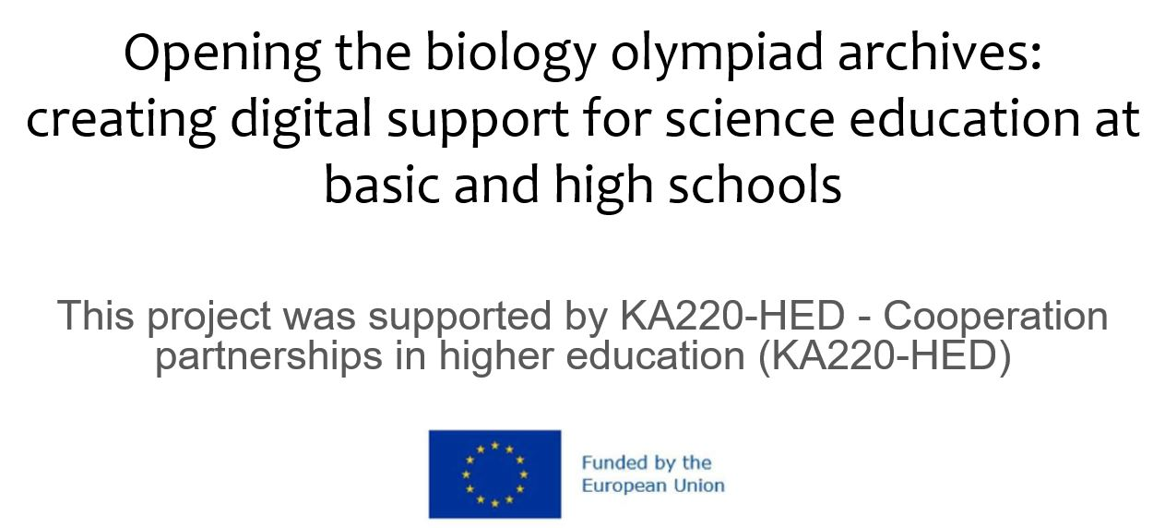

Slide 2
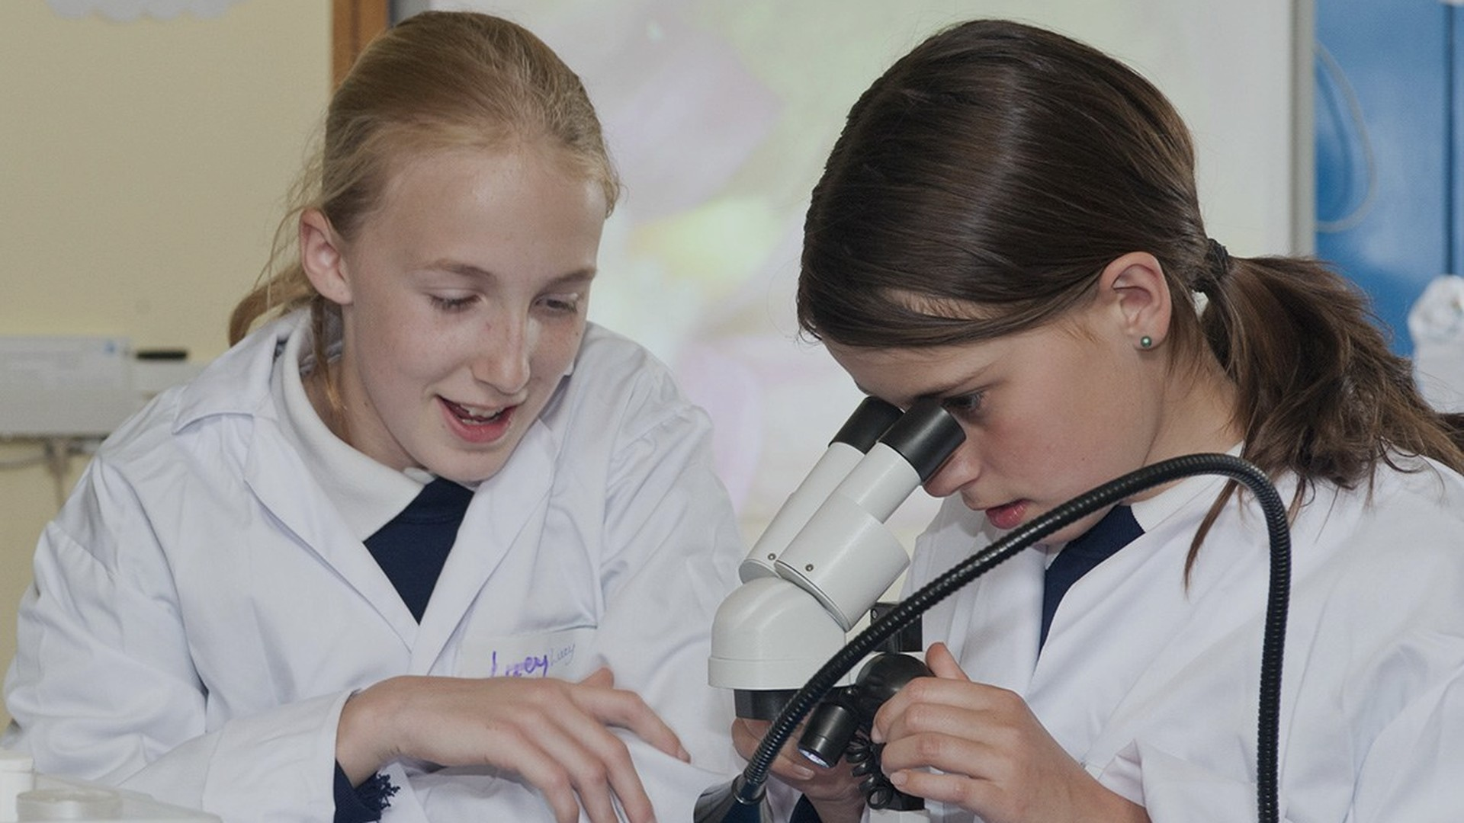


Iskolai bemutató
BiO digitalization
Biológia olimpiai archívumokból
kipróbált, tanórára vihető feladatok
Prága - Varsó - Riga - Szeged
Erasmus+ KA220-HED együttműködés
Feladatplatform:
jh-develop.cz/tasks
A cél: a versenyfeladatok ne csak az olimpián, hanem a mindennapi biológiaórán is használhatóak legyenek.
Notes:
0:00-1:00 - Nyitás. Mondd el: ez egy rövid iskolai tájékoztató arról, hogyan válhatnak a biológia olimpiai gyakorlati feladatok tanórai erőforrássá. Mutasd meg a QR-kódot is.

Slide 3
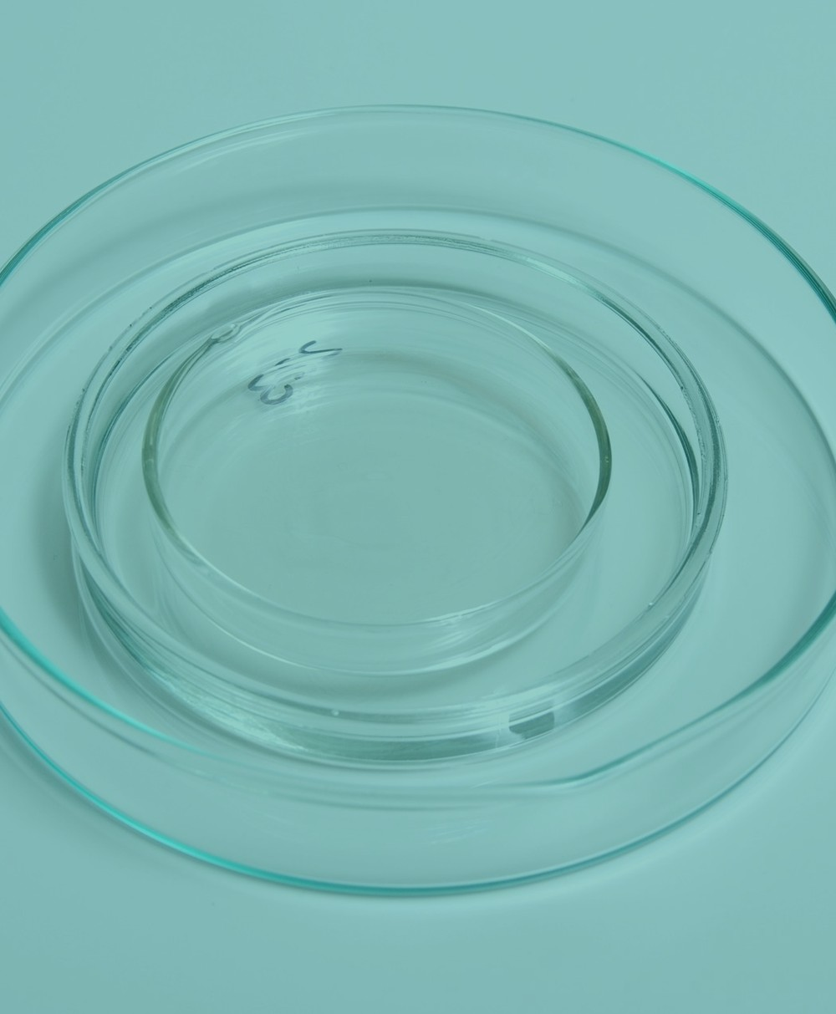
Miért érdemes megmutatni a projektet?
A tanároknak kevés idejük van kipróbált laborfeladatok fejlesztésére - az olimpiás archívumokban viszont sok használható tudás van.
1
Rejtett archívumok
Évről évre kiváló, többszörösen kipróbált biológiai gyakorlati versenyfeladatok készülnek, de sokuk nem hasznosul az iskolákban..
2
Tanári igény
A pedagógusok kész, hibakeresett protokollokat és tanári útmutatót keresnek.
3
Diákhatás
A laborfeladatok tudományos gondolkodást, problémamegoldást és STEM-önbizalmat építenek.
A projekt hidat épít: olimpiai minőség -> iskolai laboróra.
Nem plusz teher, hanem kész keretrendszer: kereshető platform, tanulói munkalap, tanári megoldás, vizuális dokumentáció.
Forrás: Erasmus+ KA220-HED-6D2B3DE9 projektleírás; jh-develop.cz/structure és /tasks
02
Notes:
1:00-3:00 - Probléma és értékajánlat. Hangsúlyozd: a feladatok nem elméleti ötletek, hanem versenyeken már tesztelt gyakorlatok, amelyeket a projekt tanórai használatra alakít.

Slide 4
A projekt áttekintése
18 hónapos Erasmus+ együttműködés a biológiatanárok gyakorlati munkájának támogatására.
Prága
Varsó
Charles University
Biológiai Olimpia Bizottság
BiO
digitalization
Riga
Szeged
University of Latvia
magyarországi partner
18 hó
~100
2024.12.01 - 2026.05.31
gyakorlati biológiafeladat
Forrás: Erasmus+ KA220-HED-6D2B3DE9 projektleírás; jh-develop.cz/structure és /tasks
03
Notes:
3:00-5:00 - Partneri kép. Röviden: négy ország, közös digitális platform, nemzeti nyelvi változatok. Emeld ki a magyar jelenlétet és a szegedi szakmai tapasztalatot.

Slide 5

WP4: iskolai disszemináció
15 percben
A korábban személyesen vagy online tájékoztatott tanárok a saját tantestületi, munkaközösségi vagy rövid szakmai meetingjükön adják tovább a lényeget.
Miért jött létre?
Mit tud a platform?
A-C modulok + példák
Hogyan próbáljuk ki?
Mit kérünk?
QR, link, következő lépés
Mutasd meg a platformot, válassz egy feladatot, és bíztasd a kollégákat egy első, kis léptékű kipróbálásra.
Forrás: WP4 Dissemination - Erasmus+ projektleírás; jh-develop.cz/tasks
07
Notes:
11:00-13:30 - WP4 helyi megvalósítás. Mondd el, hogy nem nagy előadást kérünk: 15 perces, kollégáknak szóló, gyakorlati fókuszú bemutatót. A cél a platform megismertetése és az első kipróbálás elindítása.

Slide 6
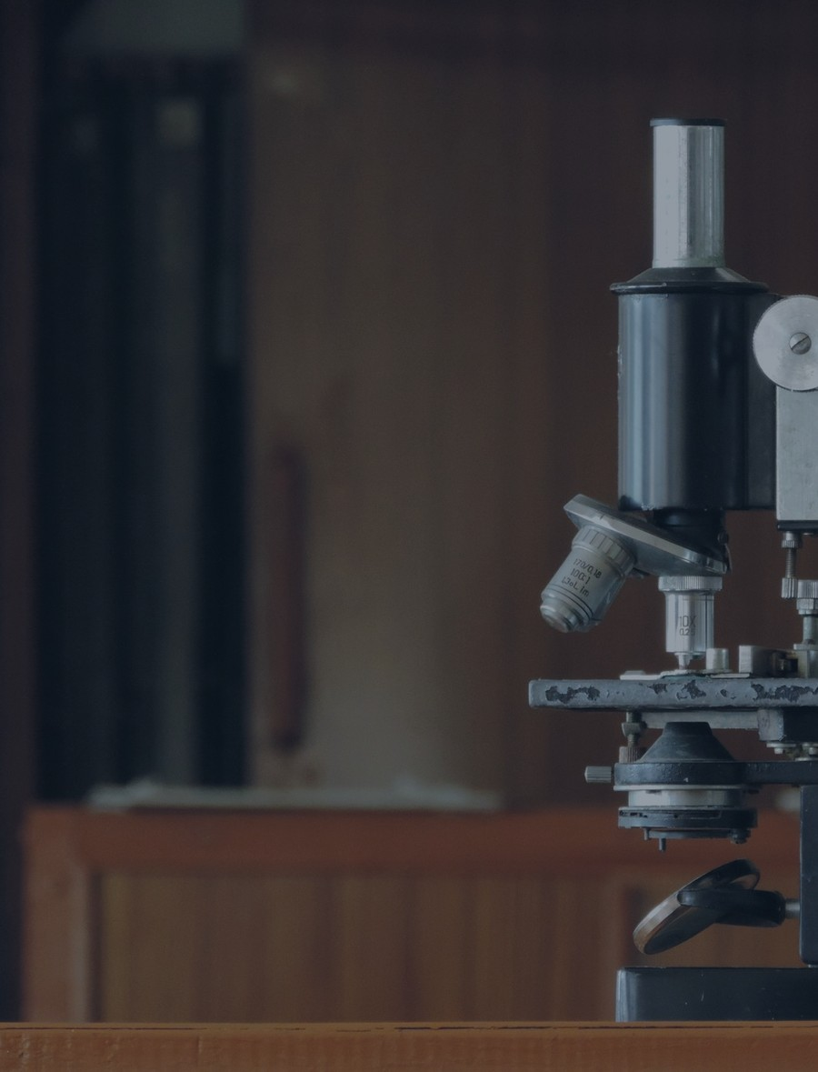
Mit kap a tanár a platformon?
Egy feladat nem csak leírás: tanulói munkalap, tanári háttér, anyaglista és vizuális segítség együtt.
1
Keresés
korcsoport, téma, időigény
2
Letöltés
munkalap és tanári útmutató
3
Előkészítés
anyaglista, beszerzés, helyettesítők
4
Tanítás
90 percbe illeszthető gyakorlati munka
5
Visszajelzés
tanári tapasztalatok megosztása
A feladatleírásokhoz képek, videók, kódok vagy génszekvenciák is kapcsolódhatnak - a feladat típusától függően.
Nyelvek: angol, cseh, lengyel, lett és magyar
Platform: jh-develop.cz/tasks
Forrás: Erasmus+ KA220-HED-6D2B3DE9 projektleírás; jh-develop.cz/structure és /tasks
04
Notes:
5:00-7:00 - Platformlogika. Mondd el: a feladatok kereshetők, több nyelven jelennek meg, és a tanári megvalósításhoz szükséges háttéranyagokat is tartalmazzák.

Slide 7
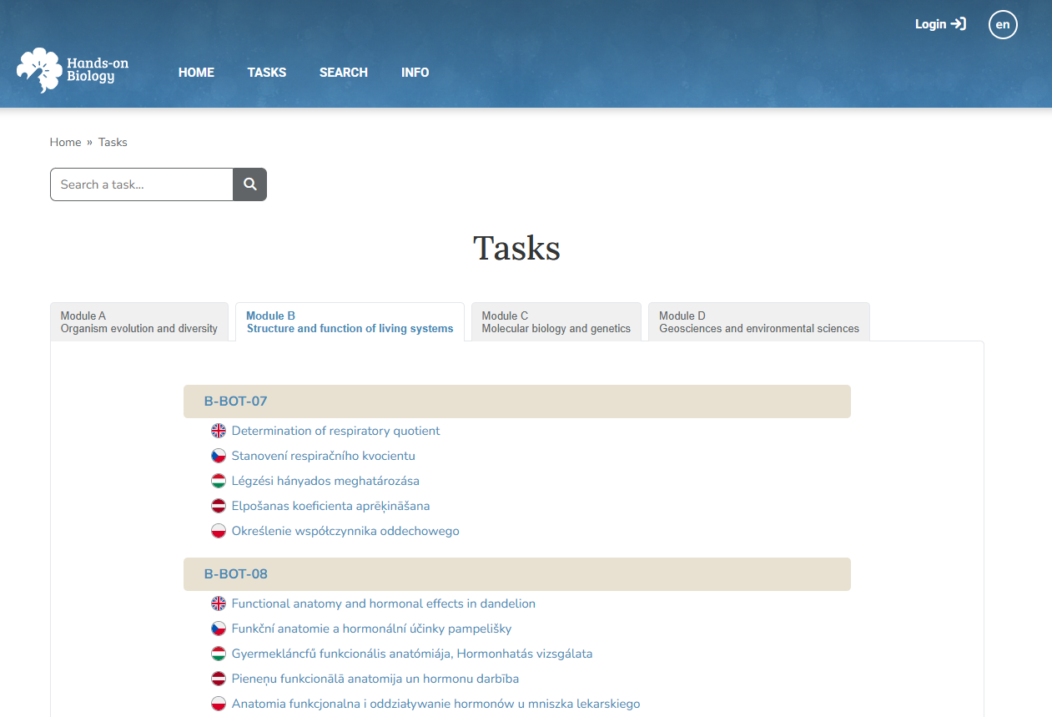

Slide 8

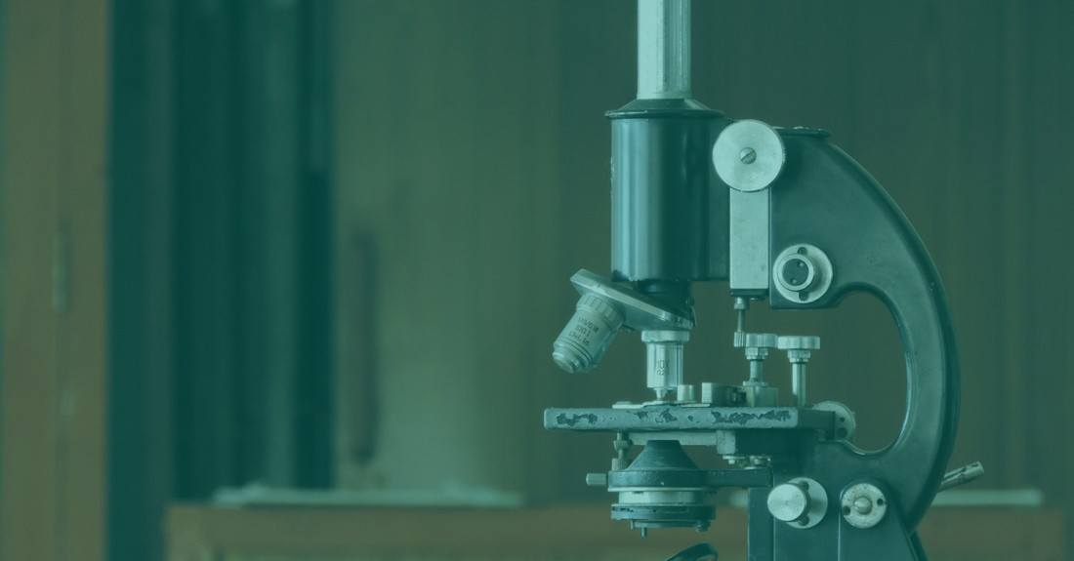




Feladatok az A-C modulokban
A kért linkek három modulhoz vezetnek: evolúció/sokféleség, élő rendszerek működése, molekuláris biológia/genetika.
A
Organism evolution
and diversity
B
Structure and function
of living systems
C
Molecular biology
and genetics
Élőlények evolúciója és sokfélesége
Élő rendszerek felépítése és működése
Molekuláris biológia és genetika
Példák: A-BOT-03 Alice in Ficarialand; A-BOT-07 Secrets of the Ascus
Tipikus fókusz: szervek, sejtek, élettani folyamatok, mérés és értelmezés
Tipikus fókusz: genetika, DNS, mikrobiológia, adatok és modellek
tasks#panel-A
tasks#panel-B
tasks#panel-C
A feladatkód segít eligazodni: modul - szakterület - sorszám, pl. A-ECO-01.
Forrás: jh-develop.cz/structure; jh-develop.cz/tasks#panel-A, #panel-B, #panel-C
05
Notes:
7:00-9:30 - Feladatmodulok. Mutasd meg, hogy az A-C linkek nem külön dokumentumok, hanem a platform tematikus paneljei. Olvasd fel a két konkrét példát az A modulból, majd utalj arra, hogy B és C a működés, illetve genetika/molekuláris biológia irányába visz.

Slide 9
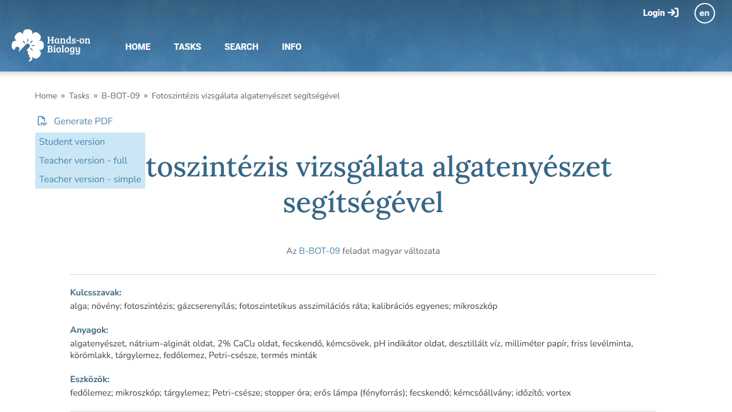

Slide 10

Mi van egy tanórai feladatcsomagban?
A cél a tanári előkészítés rövidítése és a laboróra kockázatának csökkentése.
Tanulói munkalap
kérdések, mérés, adatértelmezés
Tanári útmutató
előzetes tudás, lebonyolítás
Megoldás és magyarázat
értékelhető eredmények
Vizuális dokumentáció
fotó, rajz vagy videó
Anyaglista
eszközök, vegyszerek, helyettesítők
90 perc
a tipikus laborórai kerethez igazított protokoll
A feladatok többféle nehézségi és eszközigényű változatban segítik a kisebb és nagyobb iskolákat is.
Forrás: Erasmus+ KA220-HED-6D2B3DE9 projektleírás; jh-develop.cz/structure és /tasks
06
Notes:
9:30-11:00 - Feladatcsomag tartalma. Ezt érdemes tanári szemszögből elmondani: nem csak feladat, hanem kipróbálható oktatási csomag, amely csökkenti az előkészítésre fordított időt.

Slide 11
Take-away: 12 üzenet, amit érdemes továbbadni
01
Olimpiás feladatból tanórai erőforrás
02
Kipróbált, minőségi protokollok
03
Magyarul is használható
04
Tanulói lap + tanári útmutató
05
Vizuális segédletek támogatják
06
Kereshető digitális platform
07
A-C modul: sokféleség, működés, genetika
08
Idő- és eszközigény szerint választható
09
Anyaglista és beszerzési támpont
10
Workshop és webinar segít
11
Tanári visszajelzés fejleszti
12
Nyitott európai együttműködés
Nyisd meg: jh-develop.cz/tasks
A, B, C panelek: #panel-A / #panel-B / #panel-C
Forrás: Erasmus+ KA220-HED-6D2B3DE9 projektleírás; jh-develop.cz/structure és /tasks
08
Notes:
13:30-15:00 - Zárás. Kérd meg a kollégákat, hogy a QR-kódon nézzék meg a feladatokat, és válasszanak egy első kipróbálható gyakorlatot.

